Slide 1
LLCE Anglais
Littérature ou Monde Contemporain

Slide 2
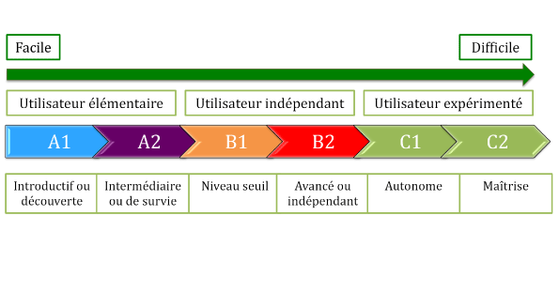
Langue, Littérature et Culture Etrangère Anglais
Attention la spécialité LLCE Anglais demande un bon niveau d’anglais
 | Niveau atteint en fin de seconde | Niveau visé en première | Niveau atteint en fin de terminale
Tronc commun | B1 | B1+ | B2
LLCE Anglais |  | B2 | C1

Slide 3
Langue, Littérature et Culture Etrangère Anglais : Les points communs
LLCE Littérature | LLCE Monde Contemporain
4h hebdomadaires en première / 6h hebdomadaires en terminale Niveau B2 visé en première / C1 en terminale 2 thématiques abordées en première / 3 thématiques en terminale Evaluation Bac : Constitution par le candidat d’un dossier personnel comprenant des documents vus en classe et d’autres choisis (par le candidat) en lien avec les thématiques du programme + grand oral. Evaluation Bac : coefficient 16 / grand oral coefficient 10 Une épreuve écrite est passée en fin de première pour les élèves qui ne poursuivent pas la spécialité en terminale.
Langue, Littérature et Culture Etrangère Anglais

Slide 4
LLCE Anglais Littérature : description
Présent dans le portail Lettre et Langues.
Explorer la langue de manière approfondie.
Développer sa réflexion, à l’écrit et à l’oral.
Objets d’études tournés vers la littérature (étude de 2 ou 3 œuvres intégrales)
Donner à l’élève le goût de lire.
découvrir des repères historiques et culturels, mais aussi des genres, des auteurs, des courants artistiques et culturels (théâtre, cinéma, peinture, musique, architecture…)
Langue, Littérature et Culture Etrangère Anglais

Slide 5
LLCE Anglais Littérature : programme
Première | Terminale
Thématique « Imaginaires » : - « L’imagination créatrice et visionnaire » (ex : les contes re-visités) - « Imaginaires effrayants » (ex : le monstrueux) - « Utopies et dystopies » (ex : les sociétés totalitaires, Animal Farm de George Orwell) | Thématique « Arts et débat d’idées » : - « Art et contestation » (ex : Banksy, la chanson politique, les satyres et parodies…) - « L’art qui fait débat » (ex : le pop-art, les censures, l’Apartheid…) - « L’art du débat » (ex : les discours, les joutes verbales, les procès…)
Thématique « Rencontres » : - « L’amour et l’amitié » (ex : Romeo & Juliet de W. Shakespeare) - « Relation entre l’individu et le groupe » (ex : l’autisme) - « Confrontation à la différence » (ex : la confrontation entre les classes sociales en GB) | Thématique « Expression et construction de soi » : - « L’expression des émotions » (ex : le deuil, la passion amoureuse, la folie…) - « Mise en scène de soi » (ex : autofiction, autoportraits, autobiographies) - « Initiation et apprentissage » (ex : l’enfance, le roman d’apprentissage, le voyage…)
 | Thématique « Voyages, territoires, frontières » : - « Exploration et aventure » (ex : la conquête de l’ouest, les explorateurs, la route 66…) - « Ancrage et héritage » (ex : le patriotisme, les combats des minorités, l’identification à un territoire…) « Migration et exil » (ex : le rêve Américain, le choc culturel, la mémoire de l’exil…)
Langue, Littérature et Culture Etrangère Anglais

Slide 6
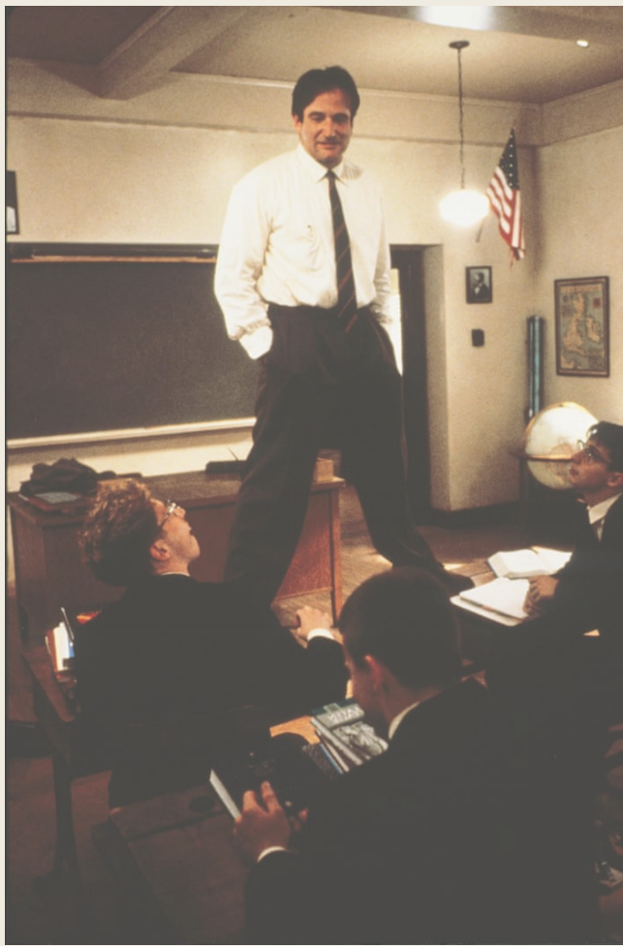
LLCE Anglais Littérature : et après?
Enseignement
Traduction
Journaliste
Littérature
Histoire
Langue, Littérature et Culture Etrangère Anglais

Slide 7
LLCE Anglais Monde Contemporain : description
Présent dans le portail Lettre et Sciences Humaines / Maths et sciences
sensibiliser les élèves à la diversité des sociétés et des cultures du monde anglophone.
Développer sa réflexion, à l’écrit et à l’oral via une grande variété de supports.
analyser quelques grands enjeux sociétaux, économiques, politiques, géopolitiques, culturels, scientifiques et techniques auxquels ce monde est aujourd’hui confronté.
développer leurs compétences de lecture, leur sens critique, leur esprit d’analyse.
consolider leurs compétences communicationnelles, notamment oratoires et argumentatives.
Langue, Littérature et Culture Etrangère Anglais

Slide 8
LLCE Monde Contemporain : programme
Première | Terminale
Thématique « Savoirs, création, innovation » - « Production et circulation des savoirs » (ex : la société du savoir, l’éducation et les systèmes éducatifs, savoirs et entreprise…) - « Science et technique, promesses et défi » (ex : la course à l’innovation, de l’idée à l’objet, l’homme et la machine, l’éthique et la génétique, la transition écologique…) | Thématique « Faire société » - « Unité et pluralité » - « Libertés publiques et libertés individuelles » - « Egalités et inégalités »
Thématique « Représentations » - « Faire entendre sa voix : représentation et participation » (ex : démocratie, pouvoirs et contrepouvoirs, composition et représentativité des institutions, parlementarisme et monarchie, la démocratie à l’ère du numérique…) - « Informer et s’informer » (ex : liberté de la presse, médias et société, médias traditionnels et nouveaux médias, les médias vs. post-vérité) -«Représenter le monde et se faire représenter» (ex : autoportraits, traditions et mutations, les vitrines du monde anglophone…) | Thématique « Environnements en mutation » - « Frontière et espace » - « De la protection de la nature à la transition écologique » - « Repenser la ville »
 | Thématique « Relation au monde » - « Puissance et influence » - « Rivalités et interdépendances » - « Héritage commun et diversité »
Langue, Littérature et Culture Etrangère Anglais

Slide 9
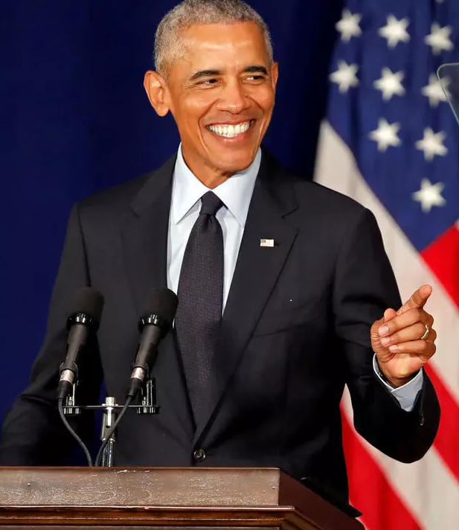
LLCE Monde Contemporain : et après?
Politique
Economie
Ingénieur
Journalisme
Commerce
Tourisme
Relations internationales
Diplomatie
Enseignement
Histoire…
Langue, Littérature et Culture Etrangère Anglais

Slide 10
Pour résumer :
Littérature ou Monde Contemporain
L’actualité m’intéresse, je lis parfois le journal, je suis l’information
Je veux comprendre comment le monde fonctionne
Je veux savoir qui sont les grands acteurs politiques et comment fonctionnent les institutions
J’ai un projet professionnel où je vais utiliser l’anglais pour argumenter, pour vendre, pour défendre ou pour échanger
J’aime lire, la fiction, les grands auteurs et leurs mouvements, lire deux livres entiers ne me fait pas peur
Je veux en savoir plus sur l’histoire et la culture anglophone
J’aime le cinéma et les séries, et je veux comprendre comment se construit un texte, comment se manie une langue
J’ai un projet professionnel où je vais manipuler la langue, l’analyser, examiner sa structure
LLCE MONDE CONTEMPORAIN
LLCE LITTERATURE

